Slide 1
Проект «Роль книги в становлении личности ребёнка»
Проект выполнили:
Высоцкая В.В.
Кисленко Т.И.
г.Ржев
2013

Slide 2
Актуальность
В последнее время наблюдается тенденция уменьшения числа читающих детей, в то время, как книга играет очень важное значение в развитии ребёнка и в становлении личности. Дети всё чаще предпочитают компьютер и телевизор, которые не развивают воображение и память, в отличие от книг.
Родители для детей – первые учителя. Родителям суждено заложить первые кирпичики в фундамент сознания детей. Именно чтение вслух прививает детям любовь к книге, даёт понимание того, что в книге можно найти ответы на любые вопросы.

Slide 3
Проблема
К сожалению современные родители стали мало времени уделять чтению книг своим детям. А именно от родителей, в первую очередь, зависит, научится ли ребенок думать, мыслить, фантазировать, и будет ли у ребенка всю жизнь желание получать новые знания, искать ответы на вопросы.
Исследования показали, что дети, которым родители читали до школы, учатся лучше. Такие же результаты были у детей, имевших доступ к книгам и энциклопедиям. Это ещё раз подтверждает необходимость чтения детям вслух с раннего детства.

Slide 4
Цель
Формирование интереса и любви у детей к книгам и чтению.
1) Воспитывать интерес и бережное отношение детей к книгам.
2) Развитие речи, эмпатии, умение пересказывать, инсценированные сказки.
3) Познакомить детей с историей возникновения книги, развивать у них познавательные способности.
4) Возродить в семье традицию чтения детям литературы.
Задачи

Slide 5
Предполагаемые результаты
1) Дети будут с удовольствием слушать чтение новых произведений, эмоционально откликаться на содержание, самостоятельно инсценировать знакомые сказки.
2) Родители примут активное участие в круглом столе «семейные традиции» и в ходе проделанной работы станут активными читателями детской библиотеки. В семьях возродится добрая традиция чтения книг своим детям.
3) Продукты деятельности: книжки-самоделки «Наши любимые сказки», выставки детских книг, конкурс «Самые активные читатели нашего садика».

Slide 6
Фотоматериалы

Slide 8
Литература
Белинский В.Г. О детских книгах // Собр. соч. – М., 1978
Грищенко З.А. Ты детям сказку расскажи. Методика приобщения детей к чтению. –М.. 2003
Гурович Л.М. Ребенок и книга – Спб., 1996
Дунаева Н. О значении худ.литературы в формировании личности ребенка.//Дошкольное воспитание. – 2009 №1
Ушакова О.С. Развитие речи дошкольников. – М., 2001
Флерина Е.А. Живое слово дошкольнику. Учебное пособие для дошк. педучилищ и воспитателей детских садов. М.: Учпедгиз, 1945
http://www.nanya.ru
http://doshvozrast.ru

Slide 9
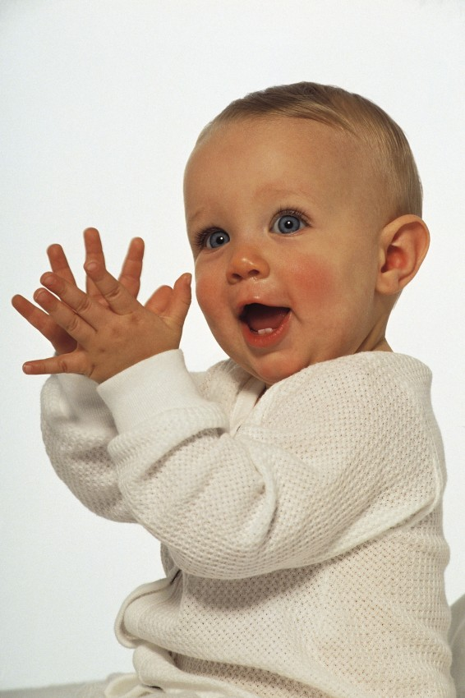
Спасибо за внимание!

